Slide 1

책, 봄
e-book 및 도서 구매 서비스

Slide 2


프로젝트 소개 ‘책, 봄’
사용한 프로그램 및 언어

Slide 3
팀원 소개
팀원 소개 및 역할
장민경
커뮤니티
(자유게시판
리뷰게시판)
게시글
댓글
조계인
Ebook
에피소드
좋아요
보관함
강은비
책
책댓글
장바구니
주문
박중현
팀장
로그인
고객센터
이용권
기타

Slide 4
















기술 스택 FRONT_END, BACK_END, TOOLS
사용한 프로그램 및 언어

Slide 5
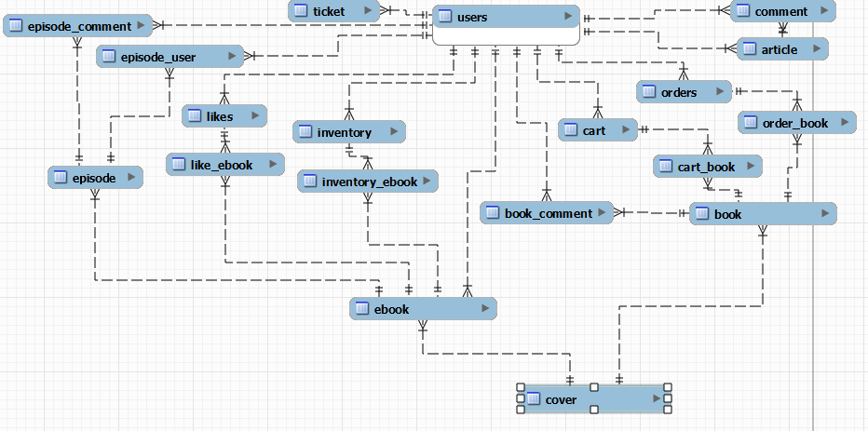
프로젝트 설계 ERD
사용한 프로그램 및 언어

Slide 6
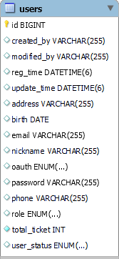
프로젝트 설계 주요 Entity
사용한 프로그램 및 언어
ROLE : ANONYMOUS, USER , WRITER, ADMIN, SUPER
USER_STATUS : ACTIVE, DISABLE, BLOCK
ROLE : WOORI, KAKAO, NAVER, GOOGLE

Slide 7
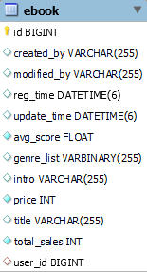
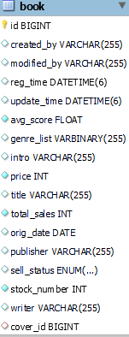
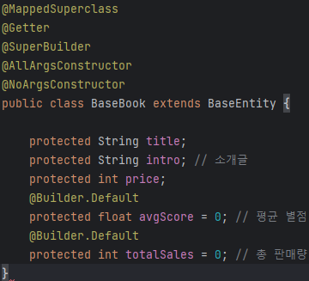
프로젝트 설계 주요 Entity
사용한 프로그램 및 언어

Slide 8
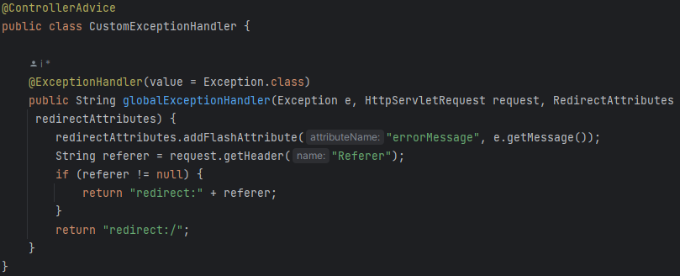
프로젝트 설계 Exception처리
사용한 프로그램 및 언어

Slide 9
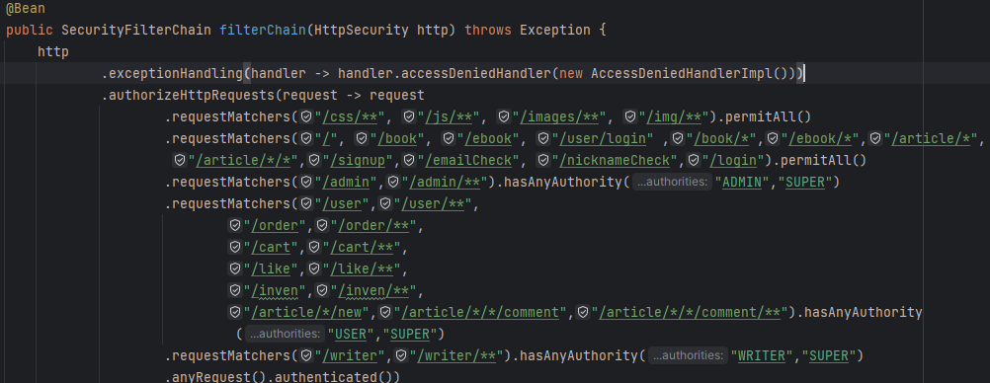
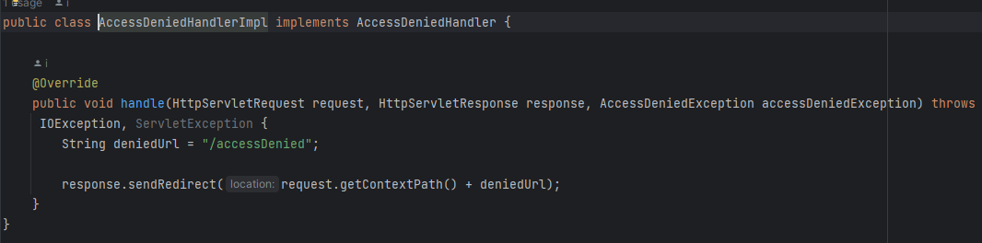
프로젝트 설계 권한 제어
사용한 프로그램 및 언어

Slide 10
시연
CONTENT
Book 서비스
E-book 서비스
게시판
관리자 페이지

Slide 11
마무리

